Slide 1
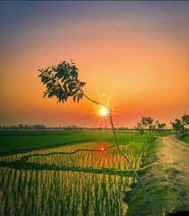
আজকের ক্লাসে সবাইকে স্বাগতম

Slide 2
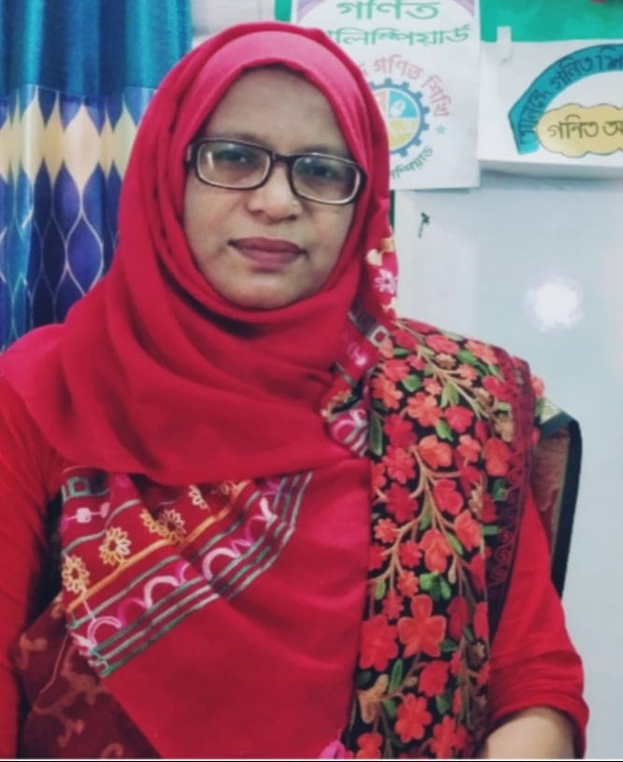
প
রি
চি
তি
রেহেনা পারভীন
সহকারী শিক্ষক
জালাসী সরকারি প্রাথমিক বিদ্যালয়
পঞ্চগড় সদর, পঞ্চগড়।
শ্রেণিঃ তৃতীয়
বিষয়ঃ বাংলা
পাঠের নামঃ আমাদের গ্রাম
পাঠ্যাংশ-আমাদের ছোট—ফুল ফোটে

Slide 3
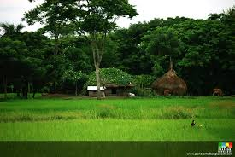
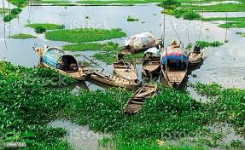
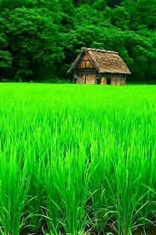
এসো কিছু ছবি দেখি
গ্রাম বাংলার ছবি।
আমাদের গ্রামের ছবি।
ছবিতে তোমরা কী দেখতে পাচ্ছ ?

Slide 4
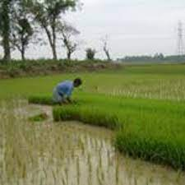
আজ আমরা পড়ব
আমাদের গ্রাম
বন্দে আলী মিঞা

Slide 5
শোনাঃ ২.১.৩ কবিতা শুনে মূল বিষয় বুঝতে পারবে
বলাঃ ২.২.১ পাঠ্যবইয়ের ছড়া সাবলীলভাবে আবৃত্তি করতে পারবে।
পড়াঃ ১.৫.২ পাঠে ব্যবহৃত শব্দ শ্রবণযোগ্য স্পষ্ট স্বরে ও শুদ্ধ উচ্চারণে পড়তে পারবে।
লেখাঃ ২.৫.২ যুক্ত বর্ণ সহযোগে গঠিত শব্দ দিয়ে বাক্য লিখতে পারবে।
কবিতা শুনে মূলভাব লিখতে পারবে।
শিখনফল

Slide 6
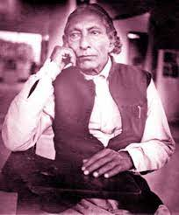
কবি পরিচিতি
বন্দে আলি মিয়া ১৯০৬ সালের ১৭ ই জানুয়ারি জন্মগ্রহন করেন । তিনি ছিলেন একজন স্বনাম ধন্য কবি।তিনি ১৯৭৯ সালের ২৭ শে জুন মৃত্যবরন করেন।

Slide 7
একক কাজ
১।বন্দে আলি মিঞা কত সালে জন্মগ্রহণ করেন ?
উত্তরঃবন্দে আলি মিঞা ১৭ই জুন ১৯০৬ খ্রিষ্টাব্দে জন্মগ্রহণ করেন।
২।আমাদের গ্রাম কবিতাটি কে লিখেছেন?
উত্তরঃ বন্দে আলি মিঞা।

Slide 8
এসো কিছু ছবি দেখি
আমাদের গ্রাম বাংলা সমন্ধে এই কবিতাটি লেখা হয়েছে।আমাদের গ্রামের সৌন্দর্য গ্রামের প্রাকৃতিক পরিবেশের বর্ণনা করা হয়েছে ।এই কবিতাটিতে গ্রামের সৌন্দর্য সুন্দরভাবে প্রকাশিত হয়েছে ।

Slide 9
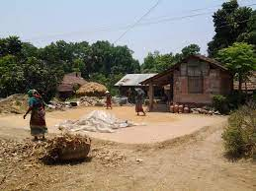
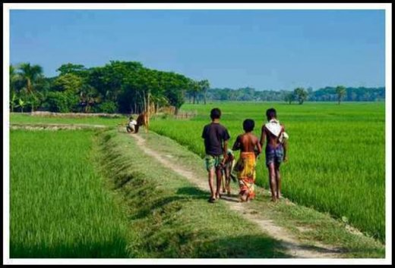
ছবির সাথে কবিতা পড়ি
আমাদের ছোট গাঁয়ে ছোট ছোট ঘর
থাকি সেথা সবে মিলে নাহি কেহ পর।

Slide 10
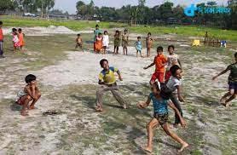
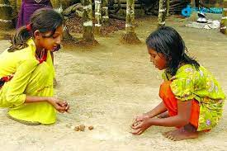
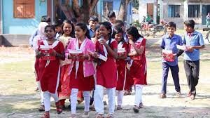
ছবির সাথে কবিতা পড়ি
পাড়ার সকল ছেলে মোরা ভাই ভাই
একসাথে খেলি আর পাঠশালে যাই।

Slide 11
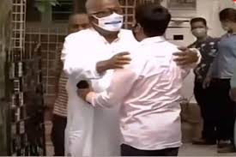
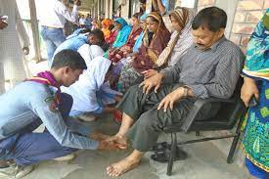
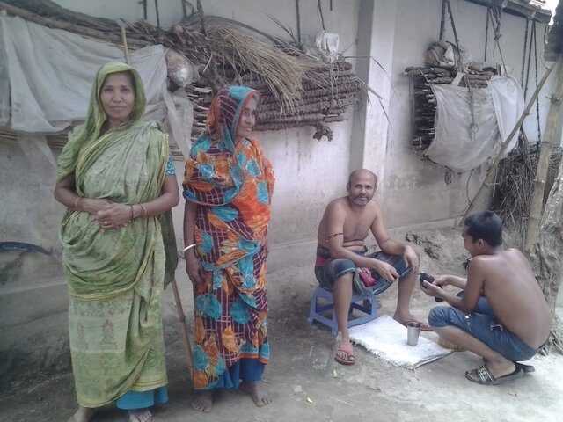
ছবির সাথে কবিতা পড়ি
হিংসা ও মারামারি কভু নাহি করি,
পিতামাতা গুরুজনে সদা মোরা ডরি।

Slide 12
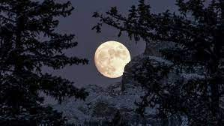
ছবির সাথে কবিতা পড়ি
আমাদের ছোট গ্রাম মায়ের সমান,
আলো দিয়ে বায়ু দিয়ে বাচাইছে প্রাণ।

Slide 13
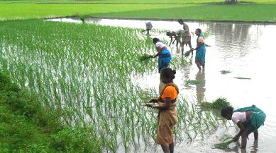
ছবির সাথে কবিতা পড়ি
মাঠভরা ধান আর জলভরা দিঘি ।
চাঁদের কিরন লেগে করে ঝিকিমিকি ।

Slide 14
ছবির সাথে কবিতা পড়ি
আমগাছ জামগাছ বাঁশ ঝাড় জেন,
মিলে মিশে আছে ওরা আত্মীয় হেন

Slide 15
ছবির সাথে কবিতা পড়ি
সকালে সোনার রবি পূব দিকে ওঠে
পাখি ডাকে,বায়ু বয়,নানা ফুল ফোটে

Slide 16
শিক্ষকের আদর্শ পাঠ
তোমার পাঠ্য বইয়ের ৫৯ নং পৃষ্টা বের করে পাঠ্যাংশ টুকু আমি আবৃত্তি করছি তোমরা আমাকে অনুসরণ কর।

Slide 17
আমাদের গ্রাম
বন্দে আলী মিঞা
আমাদের ছোট গাঁয়ে ছোট ছোট ঘর
আমাদের ছোট গ্রাম মায়ের সমান,
থাকি সেথা সবে মিলে নাহি কেহ পর।
আলো দিয়ে বায়ু দিয়ে বাঁচাইছে প্রাণ।
পাড়ার সকল ছেলে মোরা ভাই ভাই
মাঠভরা ধান আর জলভরা দিঘি
একসাথে খেলি আর পাঠশালে যাই।
চাদের কিরণ লেগে করে ঝিকিমিকি।
আমগাছ জামগাছ বাঁশ ঝাড় যেন,
হিংসা ও মারামারি কভু নাহি করি,
মিলে মিশে আছে ওরা আত্মীয় হেন।
পিতা-মাতা গুরুজনে সদা মোরা ডরি ।
সকালে সোনার রবি পূব দিকে ওঠে
পাখি ডাকে,বায়ু বয় ,নানা ফুল ফোটে

Slide 18
এখন নতুন শব্দগুলোর অর্থ শিখি।
সেথা
সেখানে
পাঠশালা
বিদ্যালয়
কিরন
আলো
আত্মীয়
আপনজন
হেন
এরুপ, এরকম।

Slide 19
শিক্ষার্থীদের সরব পাঠ ও প্রমিত উচ্চারনে অনুশীলন

Slide 20
একক পাঠ
আমাদের গ্রাম
বন্দে আলী মিঞা
এ ককপাঠ
আমাদের ছোট গাঁয়ে ছোট ছোট ঘর
আমাদের ছোট গ্রাম মায়ের সমান,
থাকি সেথা সবে মিলে নাহি কেহ পর।
আলো দিয়ে বায়ু দিয়ে বাঁচাইছে প্রাণ।
পাড়ার সকল ছেলে মোরা ভাই ভাই
মাঠভরা ধান আর জলভরা দিঘি
একসাথে খেলি আর পাঠশালে যাই।
চাদের কিরণ লেগে করে ঝিকিমিকি।
আমগাছ জামগাছ বাঁশ ঝাড় যেন,
হিংসা ও মারামারি কভু নাহি করি,
মিলে মিশে আছে ওরা আত্মীয় হেন।
পিতা-মাতা গুরুজনে সদা মোরা ডরি ।
সকালে সোনার রবি পূব দিকে ওঠে
পাখি ডাকে,বায়ু বয় ,নানা ফুল ফোটে

Slide 21
দলগত কাজ
নিচের প্রশ্ন গুলোর উত্তর দাও
১।গ্রামের ঘরগুলো দেখতে কেমন?
উত্তরঃ গ্রামের ঘরগুলো দেখতে ছোট ছোট।
২।গ্রামের লোকজন কিভাবে থাকে?
উত্তরঃগ্রামের লোকজন সবাই মিলেমিশে থাকে।
৩।ছেলেমেয়েরা একসাথে কোথায় যায়?
উত্তরঃছেলেমেয়েরা একসাথে বিদ্যালয়ে যায়।

Slide 22
মূল্যায়ন
ডান দিক থেকে ঠিক শব্দটি বেছে নিয়ে খালি জায়গায় বসাই।
ক)ছুটিতে আমরা ……………স্বজনের বাড়িতে বেড়াতে যাই।
সেথা
খ) সেকালে শিশুদের পড়ার জন্য…………ছিল।
আত্মীয়
গ)থাকি …সবে মিলে নাহি কেহ পর।
কিরণে
ঘ)এ----------কাজ করতে নাই।
পাঠশালা
ঙ) চাদের------চারদিক আলোকিত।
হেন

Slide 23
পরিকল্পিত কাজ
তোমার গ্রাম বা শহর সম্পর্কে একটি অনুচ্ছেদ লিখে আনবে

Slide 24
ONE DAY ONE WORD
রবি
সূর্য
রবি পুব দিকে উঠে।

Slide 25
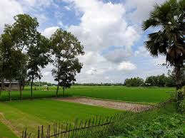
ধন্যবাদ সবাইকে

